Slide 1



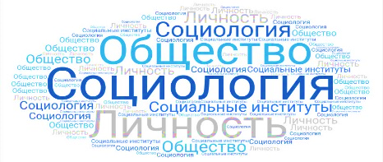
УНИВЕРСАЛЬНЫЙ НАВИГАТОР КУРСКОЙ ОБЛАСТИ
ОТКРОЙ КУРСКУЮ ОБЛАСТЬ С НАШИМ УНИВЕРСАЛЬНЫМ ГИДОМ!
innovc.ru

Slide 2
Существующая проблема
Курская область сталкивается с рядом проблем:
Несоответствие данных
Ограниченный доступ к информации
Технические проблемы
Отсутствие интеграции с местными службами
Техническая неграмотность населения
1
2
3
4
5
2

Slide 3


Предлагаемое решение
ПРОДУКТ: универсальный навигатор Курской области.
ПРЕДЛАГАЕМОЕ РЕШЕНИЕ: Универсальный навигатор Курской области предлагает пользователям эффективный инструмент для обнаружения и навигации по важным объектам региона.
КАК ВАШ ПРОДУКТ РЕШАЕТ ПРОБЛЕМУ? Наш навигатор предоставляет актуальные карты, информацию о пробках, и данные о популярных достопримечательностях, ресторанах и сервисах.
В ЧЕМ ЦЕННОСТЬ ВАШЕГО ПРЕДЛОЖЕНИЯ ДЛЯ ЦЕЛЕВОЙ АУДИТОРИИ? Ценность нашего продукта заключается в его способности сэкономить время и повысить комфорт передвижения по Курской области.
В ЧЕМ УНИКАЛЬНОСТЬ ВАШЕГО ПРОДУКТА? Уникальность нашего навигатора заключается в интеграции местных особенностей и событий, что позволяет пользователям быть в курсе актуальных мероприятий и уникальных мест.
3

Slide 4

Лежащая в основе решения технология
В отличие от существующих навигаторов наше решение использует многоуровневую систему данных, включающую:
Высокоточные спутниковые данные
Локальные данные
Интеллектуальный маршрутизатор
Геоданные из открытых источников
4

Slide 5
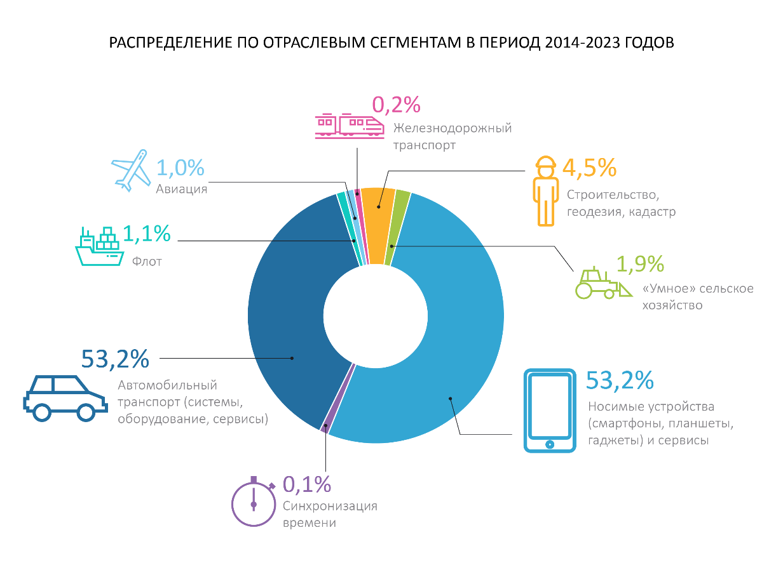
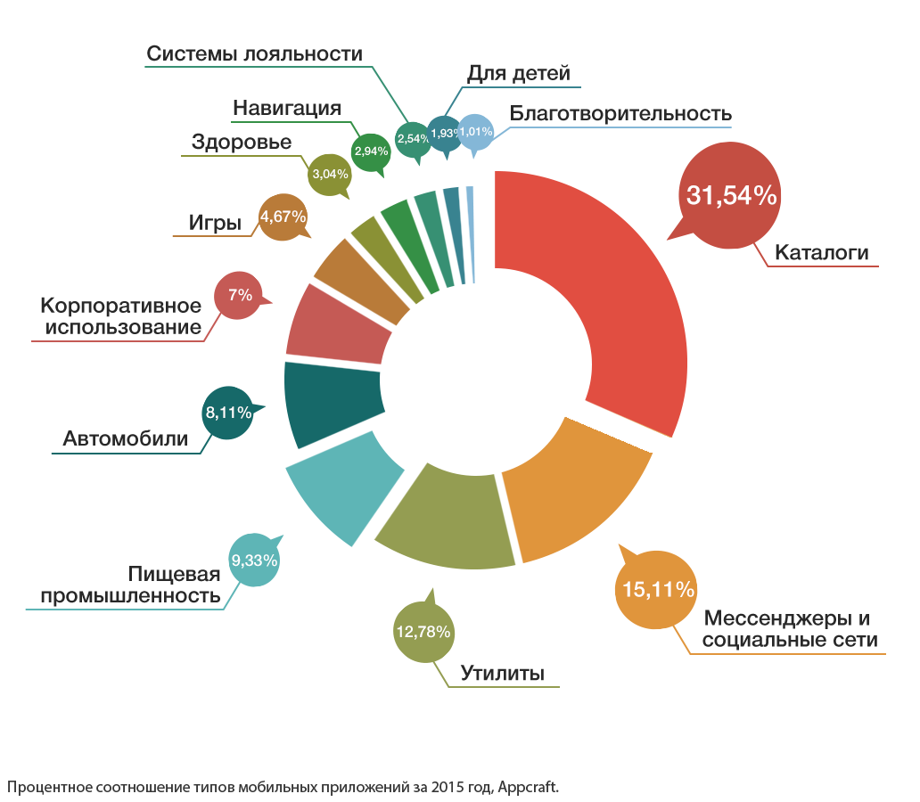
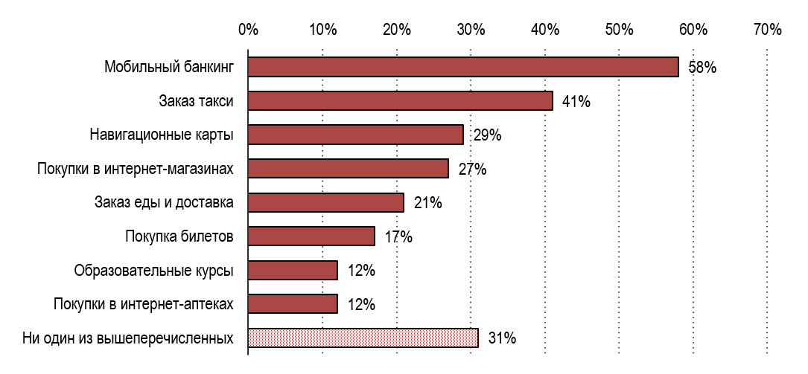
Рынок
Использование приложений в различных сферах
5
«Используете ли вы Интернет или мобильные приложения хотя бы время от времени для следующих целей?»

Slide 6
6
Конкуренты на рынке
Название приложения | Локальная специализация | Учет региональных особенностей | Простота использования | Поддержка малого бизнеса
Универсальный навигатор Курской области | Если вы живете в Курской области или часто посещаете этот регион, специализированное приложение может предложить более точную информацию о местных объектах, маршрутах и особенностях региона | Приложение может учитывать специфику дорог, улиц и объектов Курской области, что делает его использование удобнее для жителей этого региона | Наше приложение в разы проще в использовании благодаря меньшему функционалу | Локальное приложение может предоставлять больше информации о небольших местных предприятиях, которые не всегда присутствуют в крупных сервисах
2ГИС | Поскольку 2ГИС является универсальным сервисом, он может не учитывать все тонкости и особенности каждого отдельного региона, особенно если речь идет о менее крупных населенных пунктах | Ввиду своей масштабности 2ГИС может упускать некоторые детали, характерные именно для определенного региона, например, мелкие местные маршруты или малоизвестные объекты | Для новичков интерфейс может показаться перегруженным из-за множества функций и опций, особенно если пользователь ищет конкретный узкий функционал | Из-за большого объема информации в базе данных 2ГИС небольшие местные предприятия могут затеряться среди крупных компаний, особенно в больших городах
Яндекс Карты | «Яндекс Карты» могут не уделять достаточно внимания уникальным особенностям каждого региона, сосредотачиваясь на общих характеристиках города | Уникальные особенности некоторых регионов могут остаться незамеченными или недостаточно подробно отражёнными | Несмотря на простоту интерфейса, некоторые пользователи могут столкнуться с трудностями при попытке использовать расширенные функции | В условиях высокой конкуренции малый бизнес может оказаться незаметным среди крупных игроков рынка, особенно в мегаполисах
Google Карты | Из-за глобальной ориентации сервиса он может не учитывать все нюансы и особенности отдельных регионов, особенно тех, которые имеют уникальную культуру или инфраструктуру | «Google Карты» могут не всегда точно отображать специфические особенности малых населённых пунктов или уникальных районов, уделяя больше внимания крупным городам и туристическим зонам | Хотя интерфейс простой, некоторым пользователям может потребоваться время, чтобы привыкнуть к множеству функций и настроек, таких как слои карт, режимы просмотра и фильтры | Малый бизнес может потеряться среди множества крупных компаний, особенно в густонаселённых районах или туристических центрах, где конкуренция высока
6
6

Slide 7
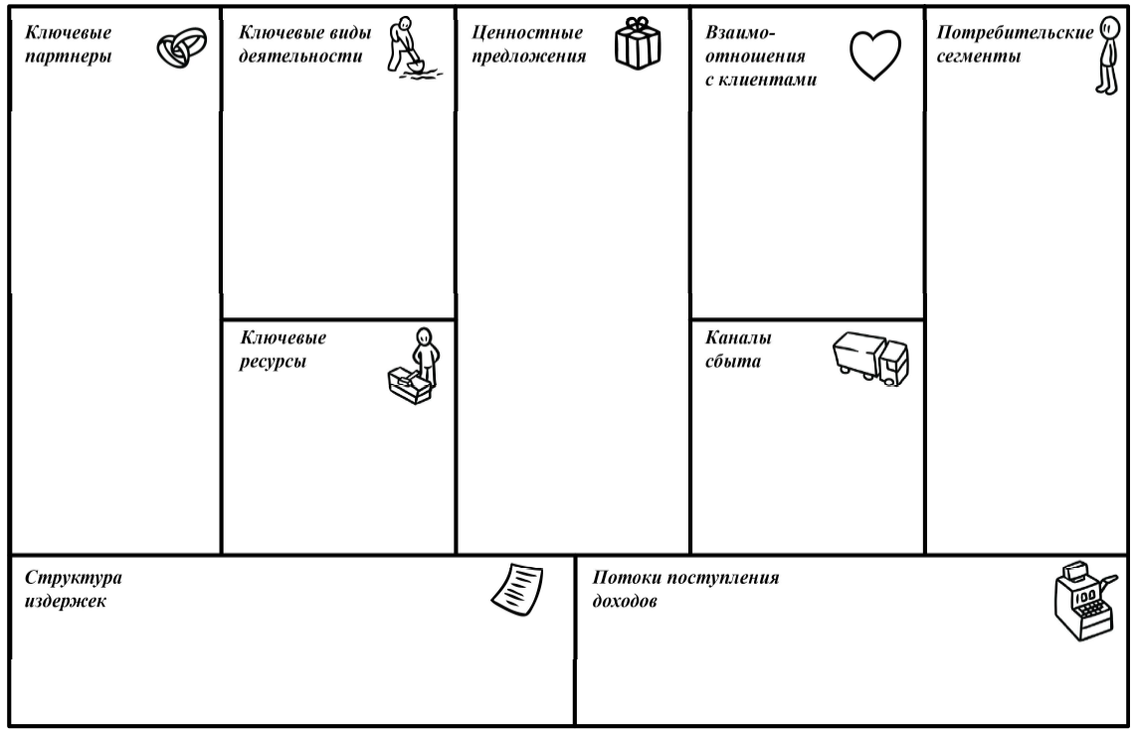
Бизнес-модель
1) Администрация Курской области – как основной заказчик и куратор проекта, она могла бы предоставлять административные данные, поддерживать развитие инфраструктуры и контролировать работу приложения.
2) Бизнес-сообщества – рестораны, кафе, магазины и другие коммерческие структуры, которые заинтересованы в привлечении клиентов через приложение путем размещения своих точек на карте..
1. Навигация
2. Общественный транспорт
3. Информация о дорожной ситуации
4. Поиск объектов инфраструктуры
5. Туризм и культура
6. Обратная связь и поддержка
7. Интеграция с другими сервисами
1. Обратная связь
2. Поддержка клиентов
3. Прозрачность
4. Постоянное улучшение продукта
5. Программы лояльности
6. Интерактивность
7. Безопасность данных
8. Личный подход
9. Простота использования
1. Удобство использования.
2. Точность и актуальность данных.
3. Широкий функционал.
4. Информация о достопримечательностях, кафе, магазинах и других объектах инфраструктуры.
5. Экономия времени.
Быстрый поиск ближайших объектов (АЗС, аптеки, банкоматы).
6. Локальная поддержка.
7. Персонализация
пользователя.
8. Социальная составляющая.
9. Доступность.
1. Автомобилисты
2. Туристы
3. Бизнес-путешественники
4. Студенты и молодежь
5. Пожилые люди
6. Жители сельской местности.
7. Общественный транспорт
8. Курьеры и службы доставки
9. Организации и предприятия
10. Спортсмены и любители активного отдыха
1. Геоданные и карты
2. Данные о транспортной сети
3. Реальное время данных о трафике
4. Инфраструктура объектов
5. Информационные системы партнеров
1. Мобильные магазины приложений
2. Социальные сети
3. Интернет-ресурсы
4. Корпоративные клиенты
5. Образовательные учреждения
6. Контент-маркетинг
7. Приложения-партнеры
7
1. Разработка и внедрение (1,5 - 3 млн руб.)
2. Поддержка и обновление (1 млн)
3. Сбор и обновление данных (1 - 1,4 млн)
4. Маркетинг и реклама (500 тыс. - 1 млн руб. за год)
5. Юридическое сопровождение (200 - 500 тыс. руб.)
6. Управление проектом (600 – 900 ты. руб.)
7. Заработная плата сотрудников (600 тыс. руб.)
1. Платная подписка
2. Покупки внутри приложения)
3. Рекламные доходы
4. Продажи данных
5. Партнерские программы
6. Разработка корпоративного ПО
7. Пожертвования и краудфандинг
8. Монетизация через внешние сервисы
9. Платные консультации и тренинги
10. Мерчандайзинг

Slide 8
Маркетинг и продажи
Целевая аудитория проекта включает в себя несколько сегментов (BTB и BTC):
1
Люди, приезжающие в Курскую область с целью туризма, отдыха или посещения достопримечательностей (BTC).
2
Жители Курской области, нуждающиеся в удобном и функциональном инструменте для навигации по региону (BTC).
3
Компании, работающие в сфере туризма, гостиничного бизнеса, транспорта и услуг, которые могут использовать навигатор для привлечения клиентов и повышения эффективности своей работы (BTB).
8

Slide 9


Финансовые прогнозы
Расходы | Доходы
Разработка программного обеспечения (1 - 2 млн руб. за год) | Размещение рекламных материалов (1 - 2 млн руб. в год)
Создание базы данных (1 млн руб. за год) | Предложение пользователям дополнительных функций за плату 500 тыс. руб. в год.
Маркетинг и продвижение (500 тыс. - 1 млн руб. за год) | Сотрудничество с туристическими агентствами и местными организациями (300 тыс. руб. в год)
Техническая поддержка и обслуживание (300 тыс. руб. в год) | Возможное получение финансирования от местных властей для поддержки инициатив 1 - 2 млн руб. за год (однократное финансирование)
Заработная плата сотрудников (600 тыс. руб. в год)
Общие начальные расходы (первый год): 3,5 – 4,5 млн руб. | Ожидаемые доходы (первый год): 4,5 - 6 млн руб.
9

Slide 10
Дорожная карта развития проекта
Создание и тестирование прототипа
Запуск проекта
Разработка концепции
Запуск приложения (MVP)
Определение требований
Фиксация первых скачиваний
Анализ текущего состояния
Получение первой прибыли
4
5
6
3
7
Обновление приложения
2
01.2025
02.2025
04.2025
12.2024
8
06.2025
1
11.2024
10
Навигатор
08.2025
9
10.2024
10.2025

Slide 11
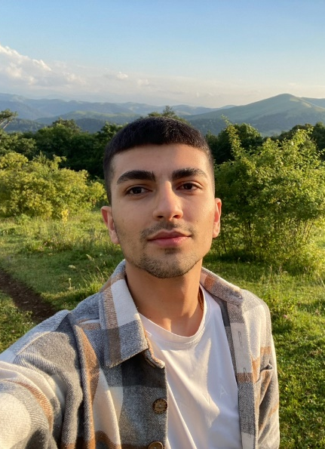
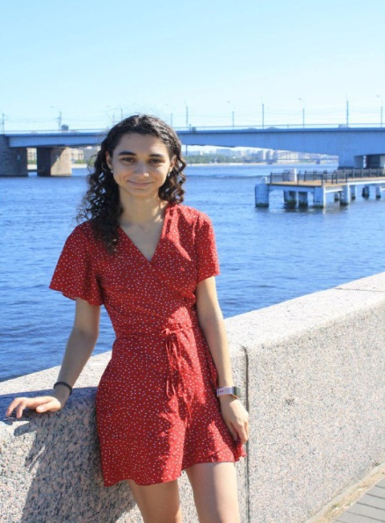
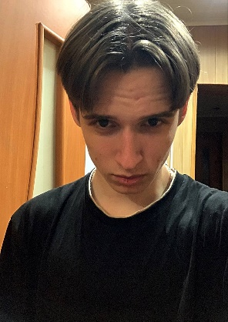
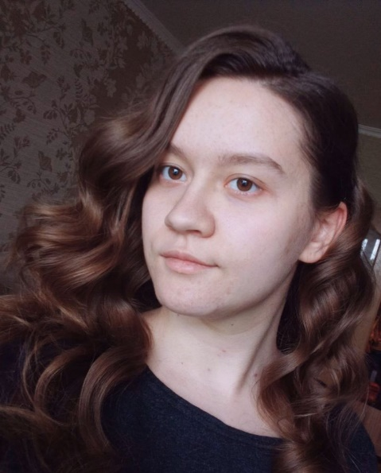

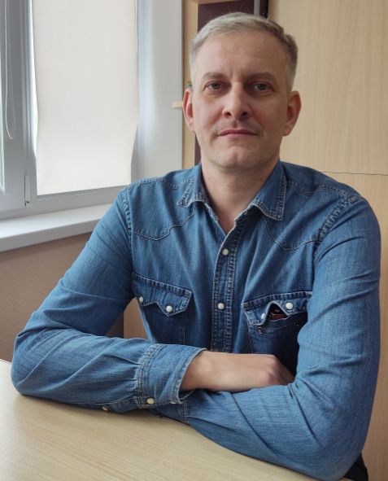
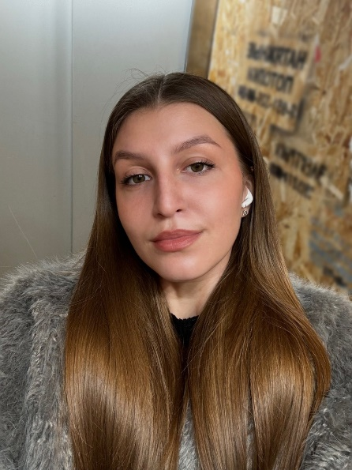
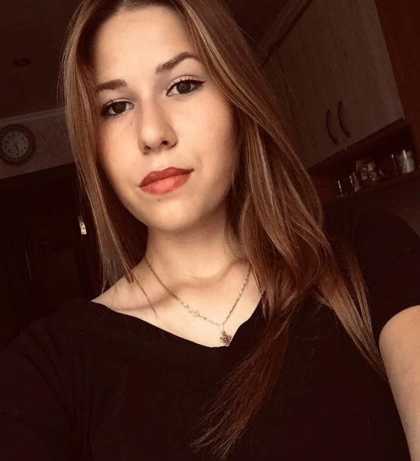

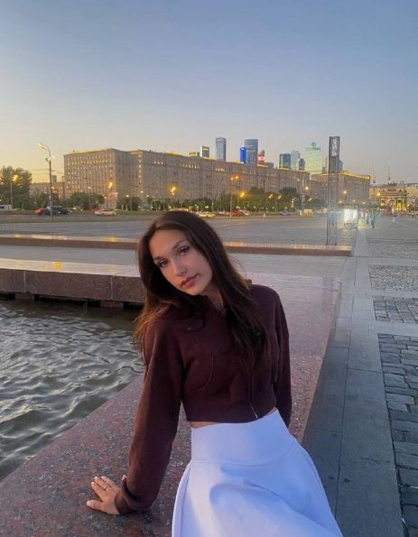


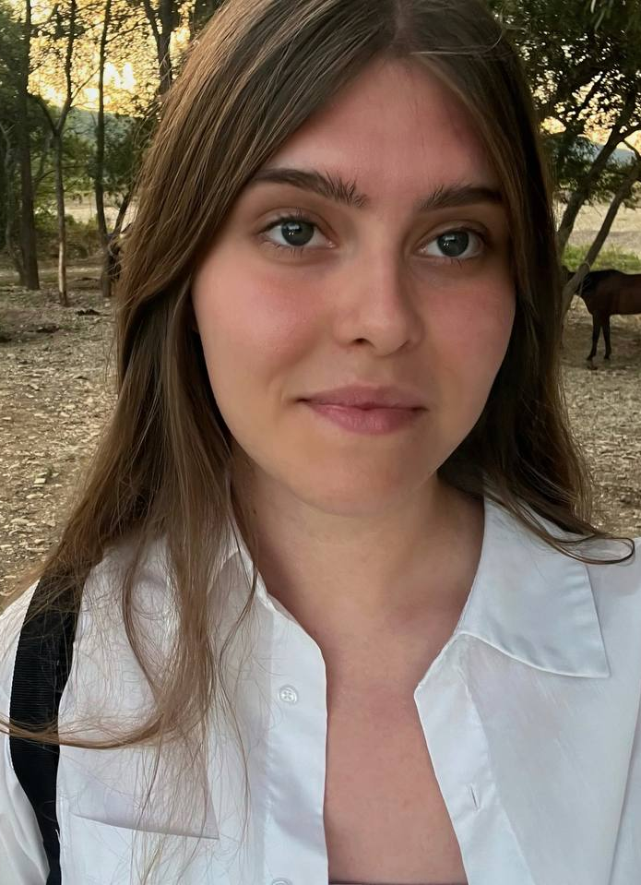
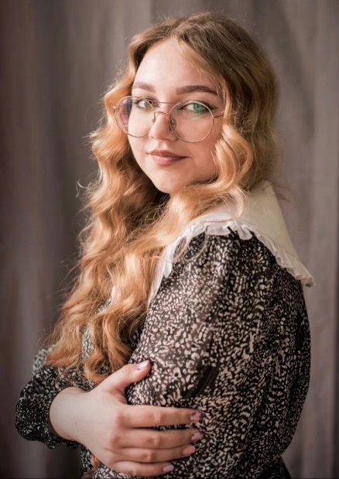






Команда
Хачикян Роберт Арамаисович
Лидер
Горалтых Анна Юрьевна
Заместитель лидера
Рыжков Иван Константинович
Главный аналитик
Пашутко Дарья Сергеевна
Аналитик
Каменский Евгений Георгиевич
Доктор философских наук, профессор кафедры ФиС
Тарабарова Марина Александровна
Аналитик
Ильинова Екатерина Алексеевна
Аналитик
Шанова Кира Ильинична
Аналитик
Рубцова Александра Владимировна
Аналитик
11
Деулина Полина Эдуардовна
Аналитик
Тишина Дарья Николаевна
Аналитик

Slide 12
Предложение инвестору
Условия инвестирования
Что получит инвестор:
Ожидаемая прибыль
Сумма инвестиций: 1 000 000 рублей
Долю в прибыли компании после конвертации займа в акции
Прогнозируемая выручка от продажи навигаторов и дополнительных услуг составляет 2 000 000 рублей в год.
Разработка и внедрение специализированных функций для Курской области: 270 000
Право голоса на собраниях акционеров
Ожидаемая чистая прибыль составляет 1 500 000 рублей.
Сбор и обработка данных для создания подробных карт и информации о дорожном движении: 250 000
Регулярные отчеты о ходе реализации проекта и финансовых результатах
Маркетинг и продвижение: 180 000
Приоритетный доступ к новым продуктам и услугам компании
12
Затраты на инфраструктуру и серверы: 150 000

Slide 13



Контакты
Исследуйте культурные места, участвуйте в увлекательных мероприятиях и прокладывайте интересные маршруты по живописным уголкам региона. Наше приложение поможет вам:
📍 Найти лучшие культурные достопримечательности и исторические памятники.
🎉 Узнать о предстоящих событиях и мероприятиях.
🗺️ Проложить уникальные маршруты для прогулок и поездок.
📸 Делиться впечатлениями и находками с друзьями.
@your_illness_omg
13
robert.khachikayn5@gmail.com

